Slide 1
RUBIK CUBE SIMULATOR
Lê Đức Mạnh - 20176814
Lê Ngọc Anh Quân – 20176852
Nguyễn Vũ Long - 20176809

Slide 2
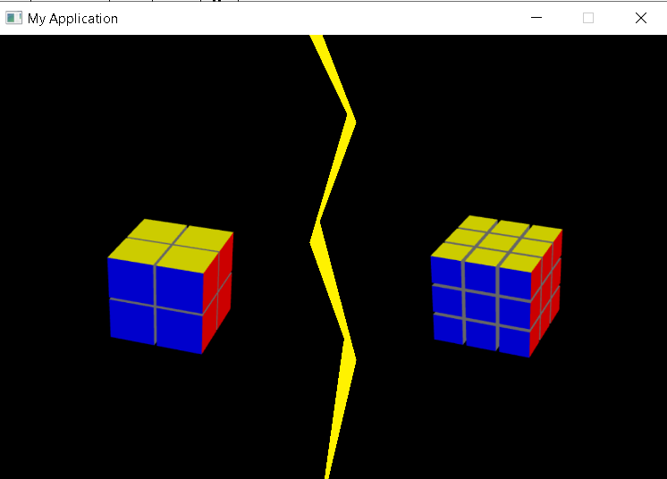
MÔ TẢ CHƯƠNG TRÌNH
Chương trình mô phỏng Rubik 2x2 và 3x3 cùng với đó là giải thuật tìm được bước giải tối ưu cho Rubik 2x2.
+ Xoay các mặt Rubik bằng nút bấm
+ Xoay toàn bộ Rubik bằng chuột và bàn phím
+ Xáo trộn Rubik (Scramble)
+ Thuật toán giải (Solver)

Slide 3
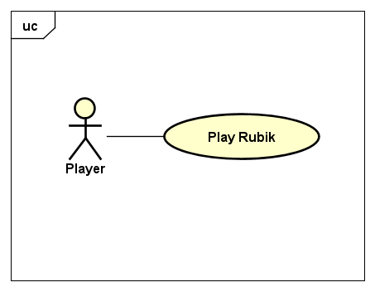
USECASE DIAGRAM
+ Chương trình cho phép người chơi thao tác với Rubik
+ Chức năng chơi có cho phép người chơi tính thời gian và số bước dùng để giải Rubik.

Slide 4
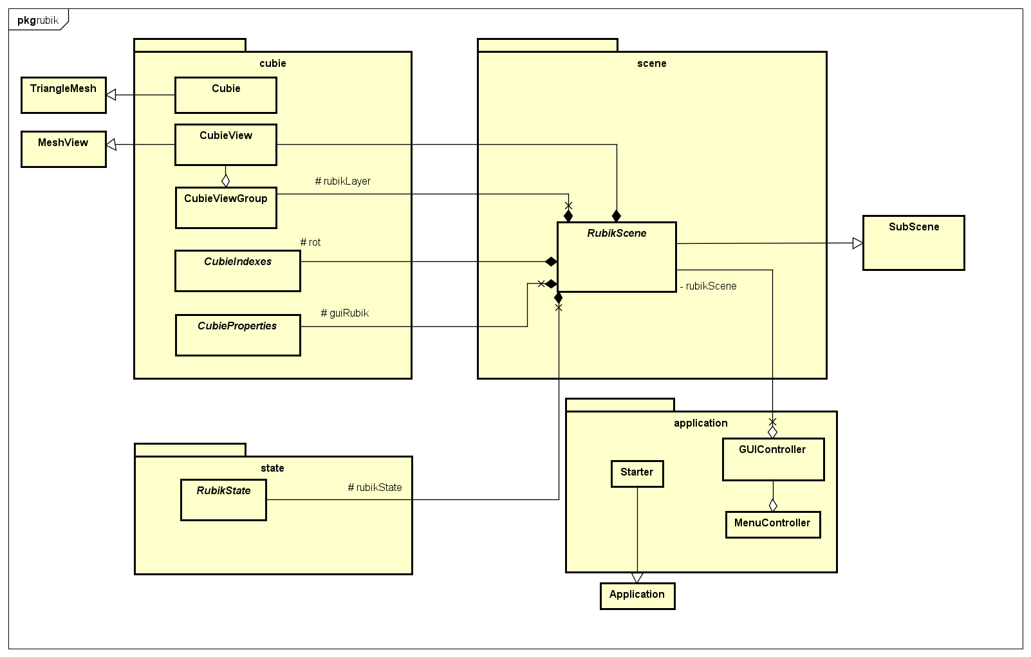
GENERAL CLASS DIAGRAM
+ Cubie: Gồm các thành phần để cấu tạo nên 1 khối cubie cùng với các phương thức để xoay các khối cubie.
+ Scene: Chứa RubikScene là một lớp con của SubScene. RubikScene chứa hình 3D rubik cùng với các phương thức để thao tác với rubik đó.
+ State: Gồm RubikState lưu trạng thái của Rubik. Lớp con RubikState2x2 có thể thực hiện giải thuật tìm lời giải ngắn nhất.
+ Application: Gồm các cửa sổ của chương trình

Slide 5
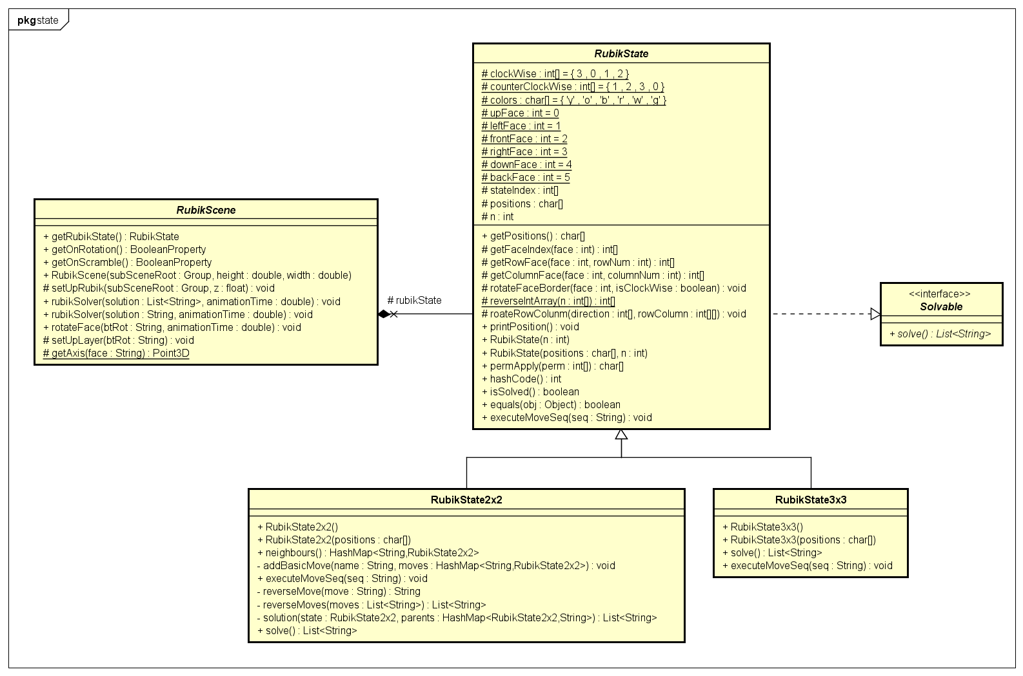
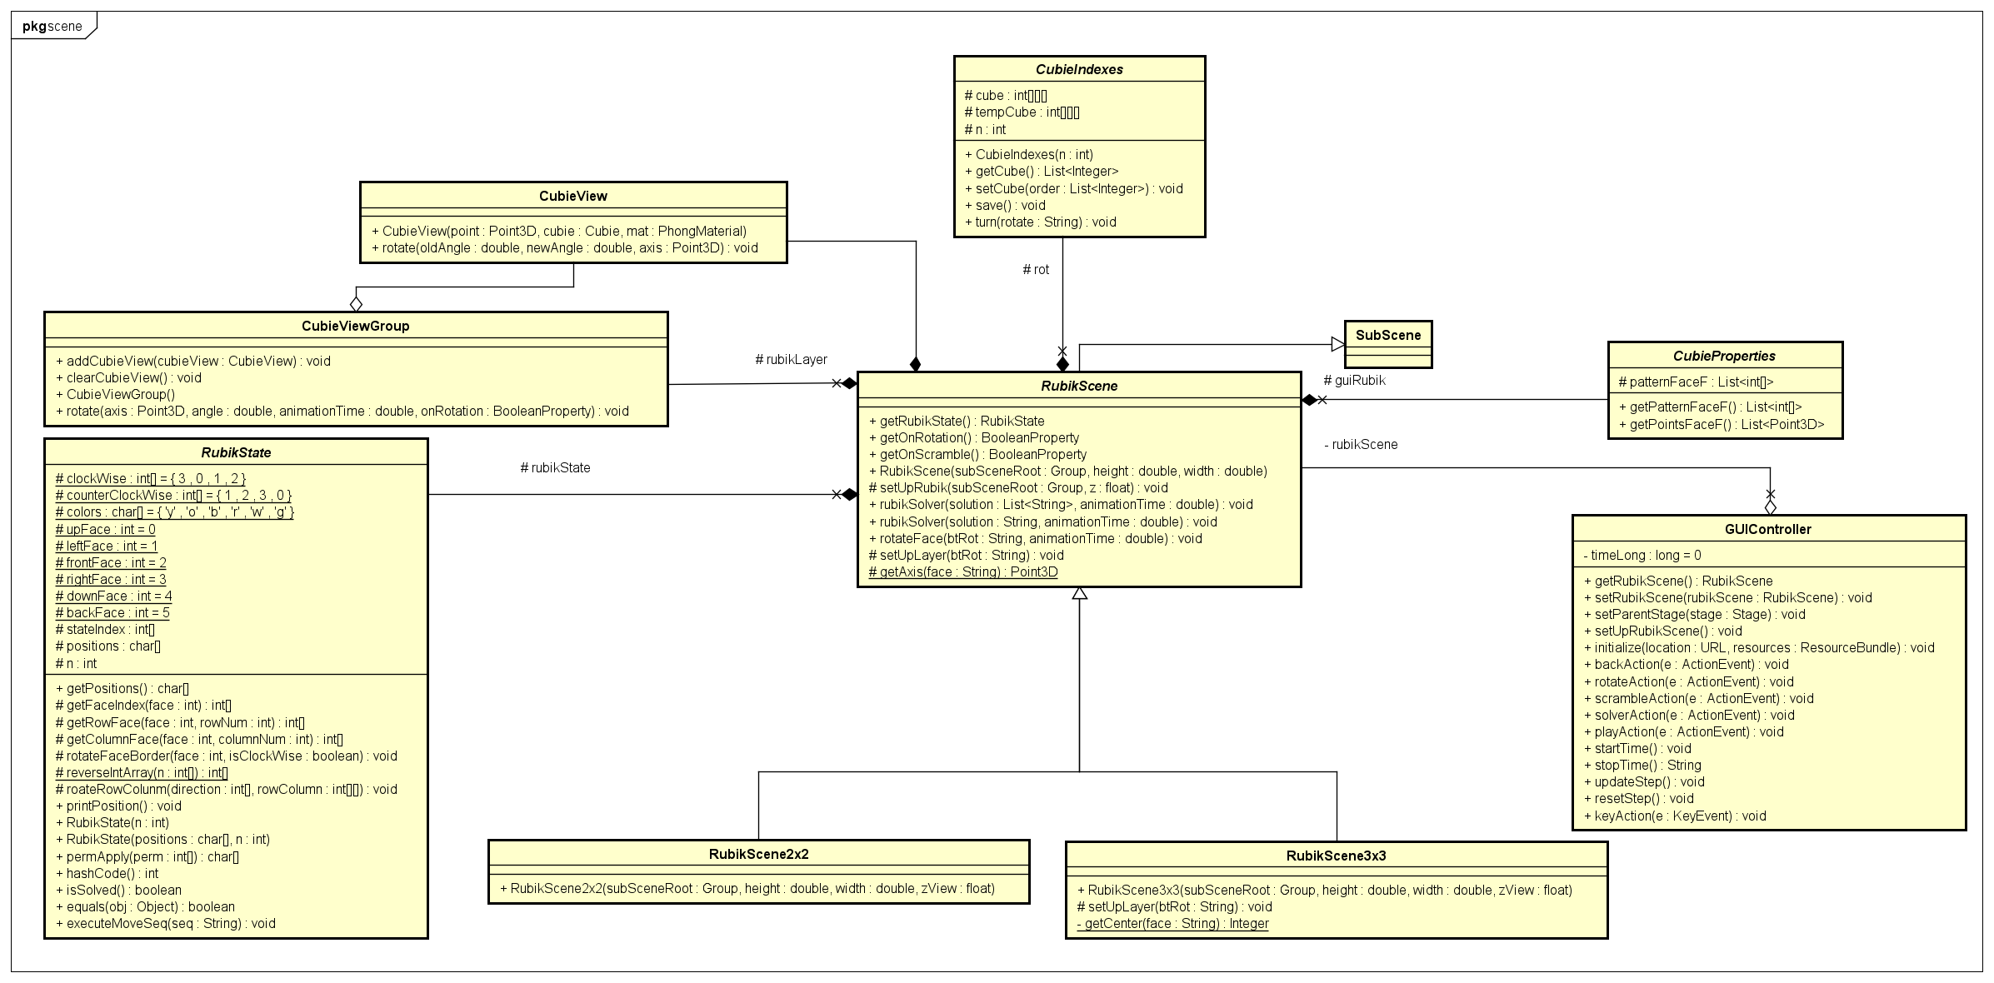
CLASS DIAGRAM FOR PACKAGE

Slide 6
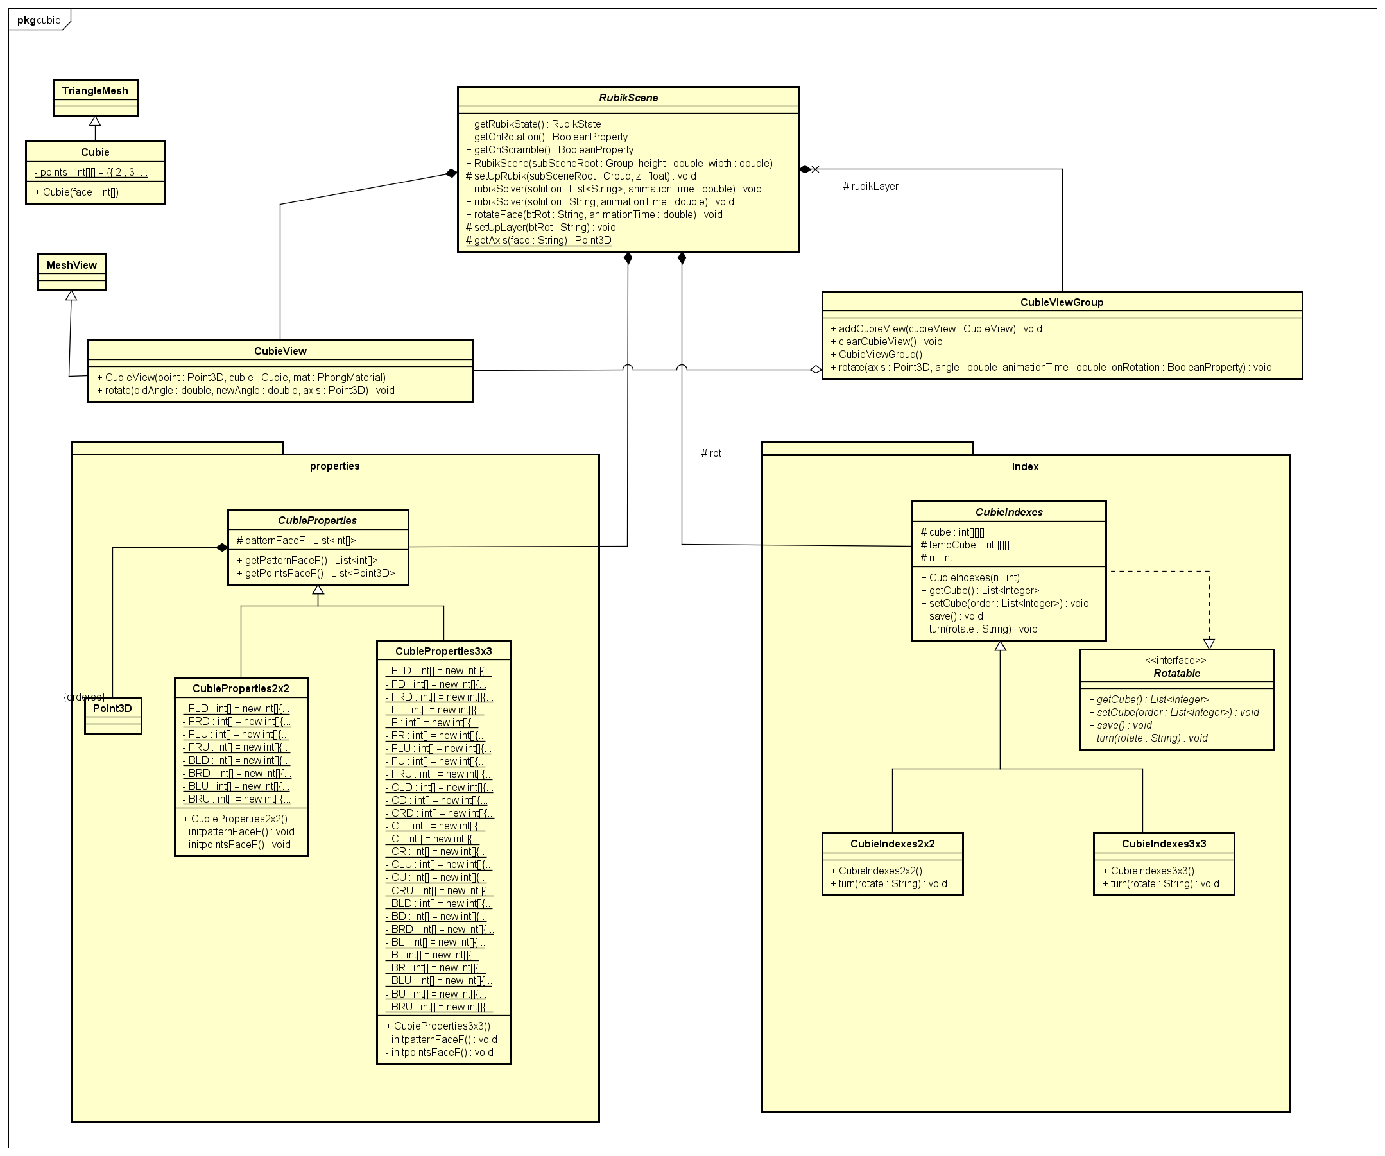
CLASS DIAGRAM FOR PACKAGE

Slide 7
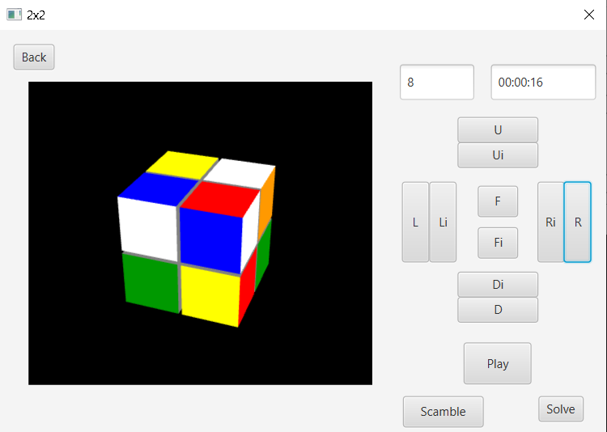
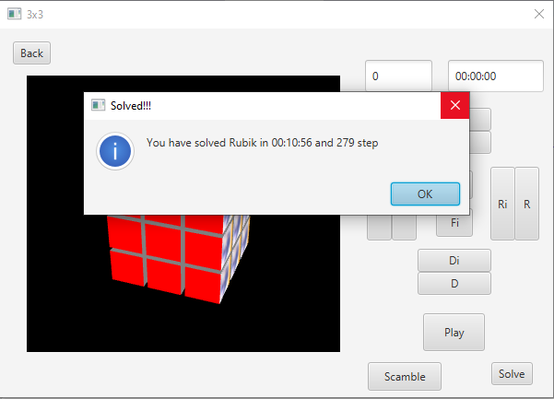
DEMO SCENARIO
https://drive.google.com/file/d/1RvlGp4HQJDU590C47BagcxAHKsbw_Vi5/view?usp=sharing

